Slide 1
Архитектура и организация ЭВМ
Хабибрахманова Алсу Ильгамовна

Slide 2
План занятия
1. Характеристика, классификация, структура и функционирование ЭВМ.
Структура и функционирование ЭВМ
Принципы работы компьютера
Классификация и характеристики ЭВМ
2. Архитектура компьютера.
3. Центральные устройства.
4. Внешние устройства.
5. Характеристики и конструкция IBM-совместимого персонального
компьютера

Slide 3
Характеристика, классификация, структура и функционирование ЭВМ

Slide 4
Структура и функционирование ЭВМ
Компьютер
Память (Запоминающее устройство ЗУ)
Процессор
Устройство управления (УУ)
Арифметико-логическое устройство (АЛУ)
Устройство ввода
Устройство вывода

Slide 5
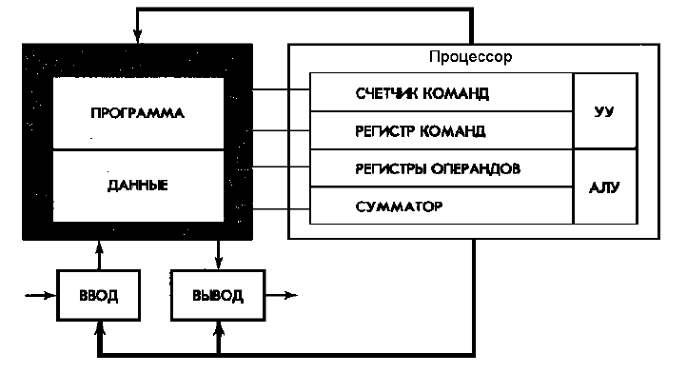
Общая схема компьютера

Slide 6
Функции памяти
Запоминание информации
Выдача информации по запросу в другие устройства машины
Прием информации из других устройств

Slide 7
Функции профессора
Обработка данных по заданной программе путем выполнения арифметических и логических операций
Программное управление работой устройств компьютера

Slide 8
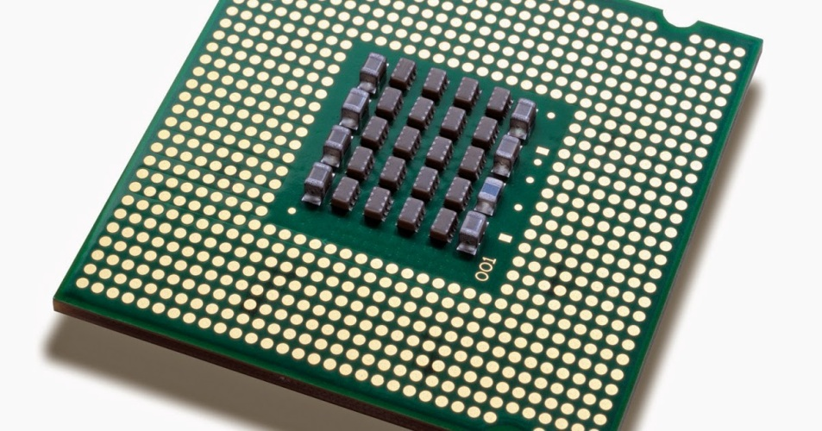
Регистр
- это совокупность триггеров, связанных друг с другом определенным
образом общей системой управления.

Slide 9
Типы регистров
Сумматор
Счетчик команд
автоматическая выборка программы из последовательных ячеек памяти
Регистр команд
хранения кода команды на период времени, необходимый для ее выполнения
суммирование двоичных чисел;

Slide 10
Принципы работы компьютера
В основу построения подавляющего большинства компьютеров положены
следующие общие принципы, формулированные в 1945 г. американским
ученым Джоном фон Нейманом.

Slide 11
Принцип программного управления
Программа состоит из набора команд, выполняющихся процессором автоматически в определенной последовательности.

Slide 12
Принцип однородности памяти
Программы и данные хранятся в одной и той же памяти, поэтому компьютер не различает, что хранится в данной ячейке памяти – число, текст или команда. Над командами можно выполнять такие же действия, как и над данными.

Slide 13
Принцип адресности
Структурно основная память состоит из
перенумерованных ячеек. Процессору в произвольный момент времени доступна
любая ячейка.

Slide 14
Классификация и характеристики ЭВМ
Классификация по назначению:
Большие ЭВМ;
Мини-ЭВМ;
Микро-ЭВМ;
Персональные компьютеры (ПК).
Классификация по уровню специализации (универсальные, специализированные),
Классификация по типоразмерам (настольные, портативные, карманные),
Классификация по совместимости,
Классификация по типу используемого процессора.

Slide 15
Классификация по типоразмерам
Карманные ПК.
Блокнотные ПК.
ПК в сфере домашнего хозяйства.
Базовые настольные ПК.
Сетевые ПК.
Высокопроизводительные настольные ПК, рабочие станции и серверы начального уровня.
Многопроцессорные рабочие станции и серверы высокого уровня.
Суперкомпьютеры.

Slide 16
Карманные ПК
В комплекте с сотовым телефоном, специальным факс-модемом и мобильным принтером они могут представлять собой полноценный мобильный офис

Slide 17
Блокнотные ПК (notebook)

Slide 18
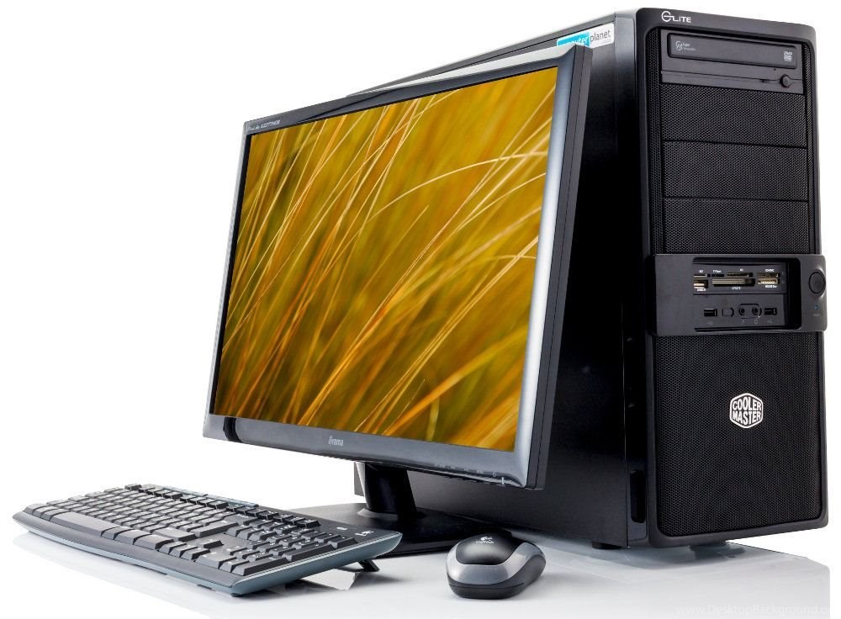
Базовые настольные ПК
Для решения задач автоматизации управления предприятиями, автоматизации учебного процесса, индивидуальной работы пользователя.

Slide 19
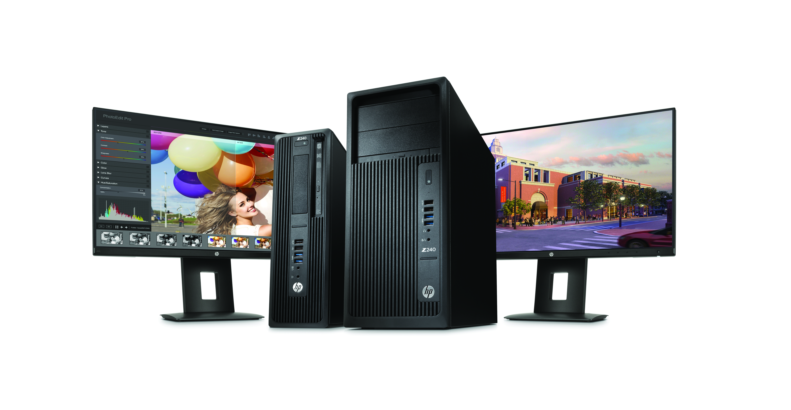
Высокопроизводительные настольные ПК (мэйнфреймы)
Это многопользовательские вычислительные системы, имеющие центральный блок с большой вычислительной мощностью и значительными информационными ресурсами, к которому присоединяется большое число рабочих мест с минимальной оснащенностью (видеотерминал, клавиатура, мышь).

Slide 20
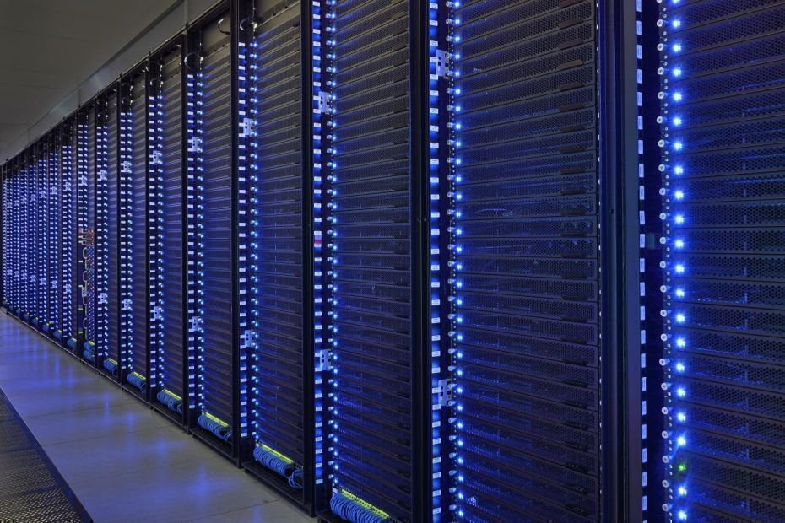
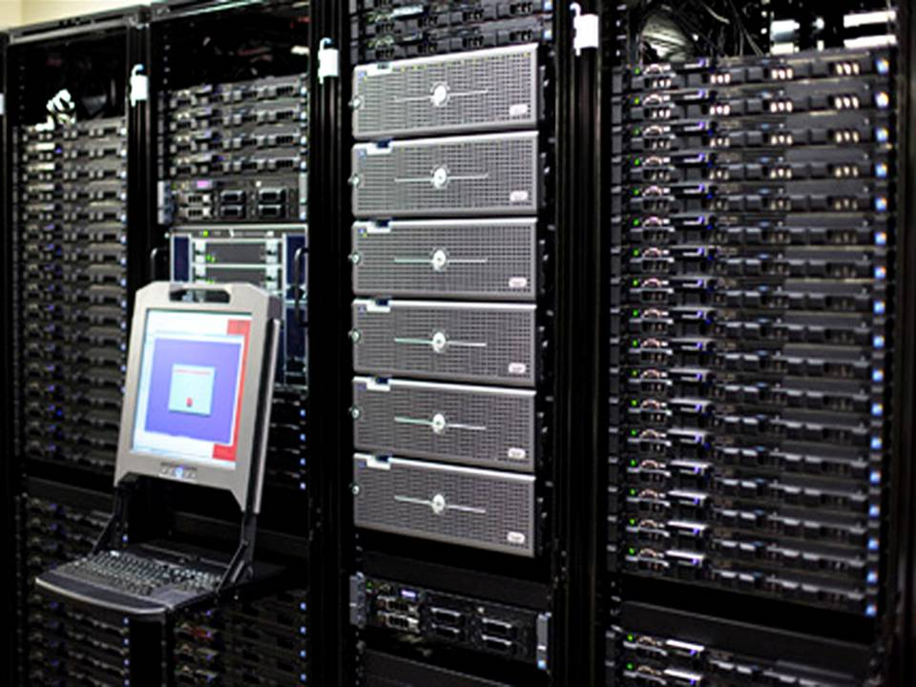
Многопроцессорные рабочие станции и серверы высокого уровня
На сервер начального уровня устанавливают один или два процессора. Сервер начального уровня может поддерживать небольшую локальную сеть (до 40 пользователей). Серверы высокого уровня имеют обычно от двух до восьми процессоров, не менее двух источников питания. Серверы содержат большие объемы оперативной (до 4-х Гб) и дисковой памяти (6Тб и более).
1

Slide 21
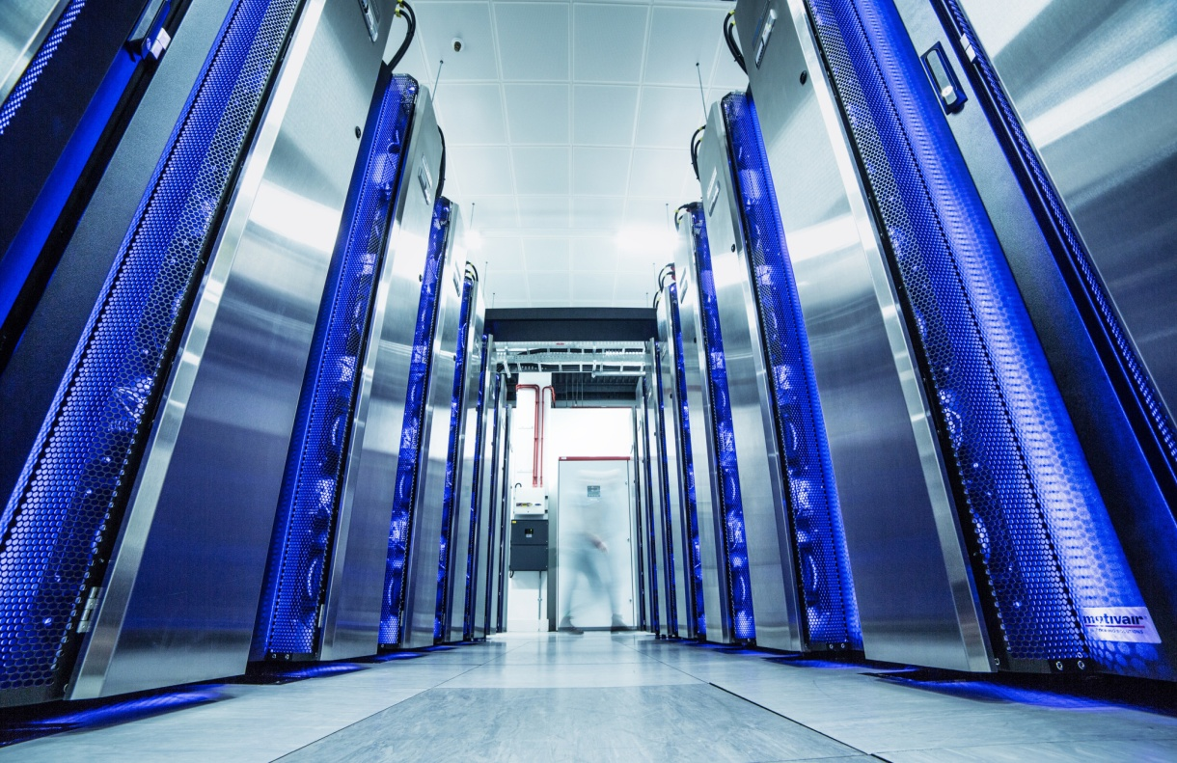
Суперкомпьютеры
Применяются для решения задач в области метеорологии, аэродинамики, сейсмологии, различных военных исследованиях, в атомной и ядерной физике, физике плазмы, математическом моделировании сложных систем. Производительность суперкомпьютеров измеряется в триллионах операций в секунду.

Slide 22
Архитектура компьютера

Slide 23
Cтруктура и архитектура компьютера
Архитектурой компьютера называется его описание на некотором общем уровне, включающее описание пользовательских возможностей программирования, системы команд, системы адресации, организации памяти и т.д.
Архитектура определяет принципы действия информационные связи и взаимное соединение основных логических узлов компьютера: процессора, оперативного ЗУ, внешних ЗУ и периферийных устройств. Общность архитектуры разных компьютеров обеспечивает их совместимость с точки зрения пользователя.
Структура компьютера — это совокупность его функциональных элементов и связей между ними. Элементами могут быть самые различные устройства — от основных логических узлов компьютера до простейших схем.
Структура компьютера графически представляется в виде структурных схем, с помощью которых можно дать описание компьютера на любом уровне детализации.

Slide 24
Архитектурные решения
Классическая архитектура (архитектура фон Неймана);
Многопроцессорная архитектура;
Многомашинная вычислительная система;
Архитектура с параллельными процессорами.

Slide 25
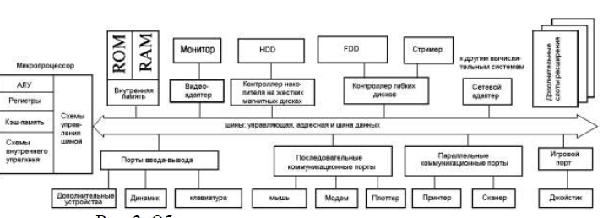
Общая структура персонального компьютер

Slide 26
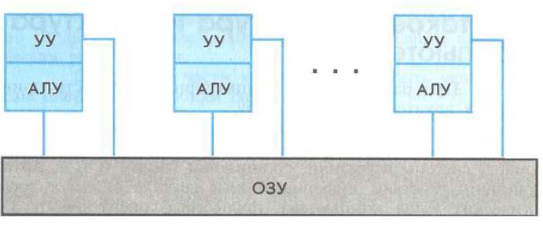
Архитектура многопроцессорного компьютера

Slide 27
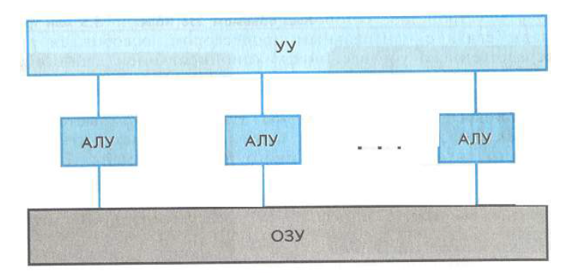
Архитектура с параллельными процессорами

Slide 28
Принцип открытой архитектуры компьютера («IBM-совместимый»)
Регламентируются и стандартизируются только описание принципа действия компьютера и его конфигурация (определенная совокупность аппаратных средств и соединений между ними).
Интерфейс – это средство сопряжения двух устройств, в котором все физические и логические параметры согласуются между собой.

Slide 29
Согласование периферийного устройства и компьютера
Контроллеры и адаптеры – это набор электронных схем, которыми снабжаются устройства компьютера с целью совместимости их интерфейсов. Контроллеры, кроме этого, осуществляют непосредственное управление периферийными устройствами по запросам микропроцессора.
Порты устройств – это электронные схемы, содержащие один или несколько регистров ввода-вывода и позволяющие подключать периферийные устройства компьютера к внешним шинам микропроцессора.

Slide 30
Специализированные порты (разъемы)
Клавиатура
Монитор
Последовательный порт
медленно действующие
достаточно удаленные устройства, такие, как мышь и модем
Параллельный порт
«быстрые» устройства – принтер и сканер
Игровой порт
Джойстик

Slide 31
Центральные устройства

Slide 33
Внешние устройства

Slide 34
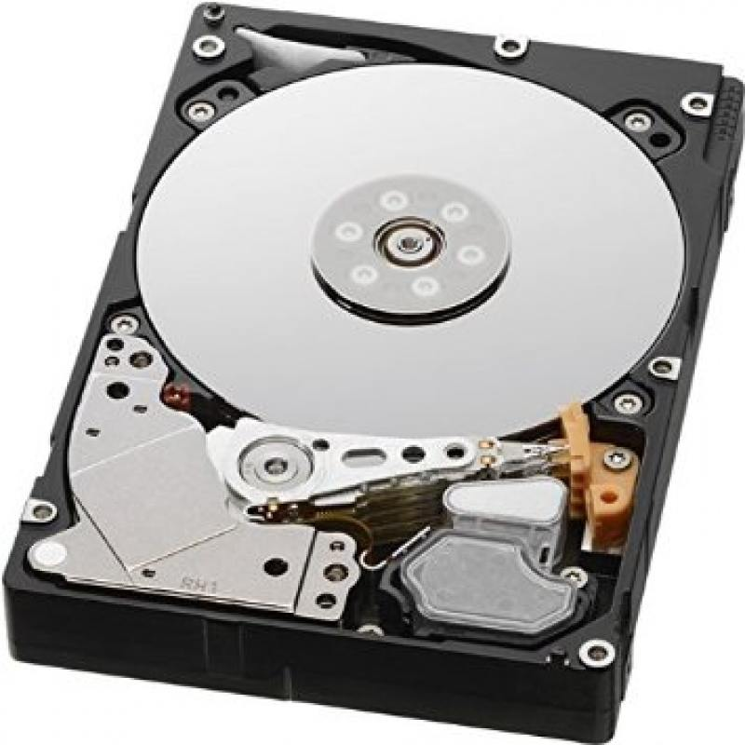
Накопители на жёстких магнитных дисках( HDD)
Жесткий диск – основное устройство для долговременного хранения
больших объемов данных и программ.

Slide 36
Контроллер жесткого диска

Slide 37
Параметры жесткого диска
Емкость
Производительность

Slide 38
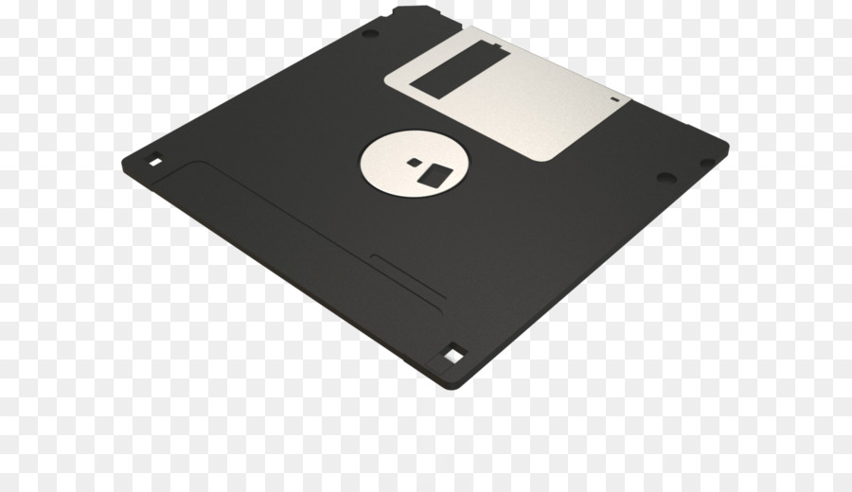
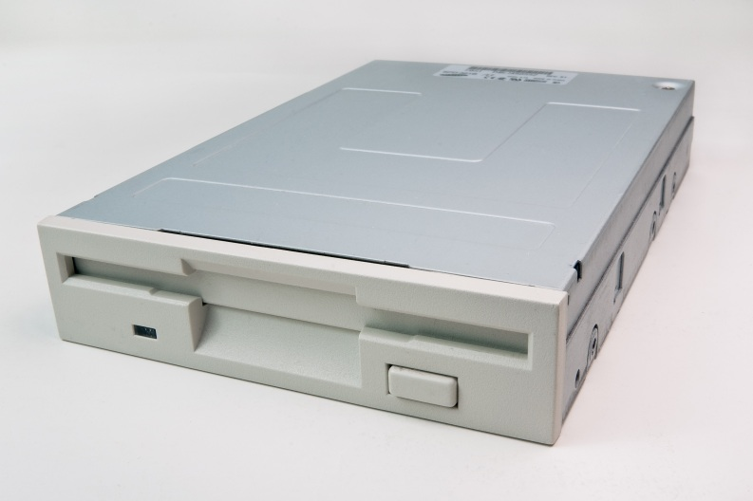
Накопители на гибких магнитных дисках(FDD);
Одним из самых старых устройств для хранения информации на персональном компьютере является флоппи-дисковод или, сокращенно, FDD (Floppy Disk Drive). Данное устройство, широко применявшееся в течение 1970-х-2000-х гг., теперь нечасто можно встретить в современных компьютерах. Тем не менее, в ряде случаев все же можно увидеть установленный в старом ПК флоппи-дисковод. Кроме того, иногда используются и внешние дисководы для дискет, подключаемые к компьютеру через порты ввода-вывода.

Slide 39
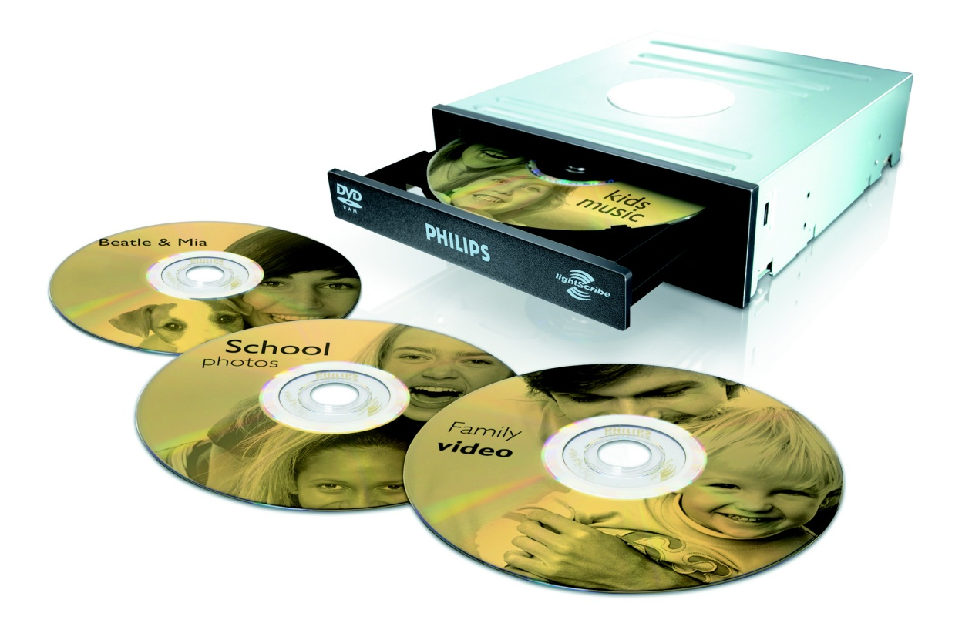
Накопители на компакт-дисках(CD)
CD-ROM — компакт-диск (CD), предназначенный для хране­ния в цифровом виде предварительно записанной на него инфор­мации и считывания ее с помощью специального устройства, называемого CD-ROM-driver, — дисковода для чтения компакт-дисков.
К числу задач, для решения которых предназначается устрой­ство CD-ROM, можно отнести: установку и обновление программ­ного обеспечения; поиск информации в базах данных; запуск и работу с игровыми и образовательными программами; просмотр видеофильмов; прослушивание музыкальных CD.

Slide 40
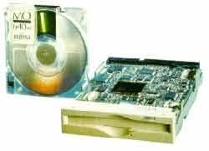
Накопители на магнито-оптических компакт дисках
Магнитоопти́ческий диск (MO, также допускается написание магни́тно-опти́ческий диск) — носитель информации, сочетающий свойства оптических и магнитных накопителей.
Для чтения информации используется оптическая система, для записи — одновременно оптическая и магнитная.

Slide 41
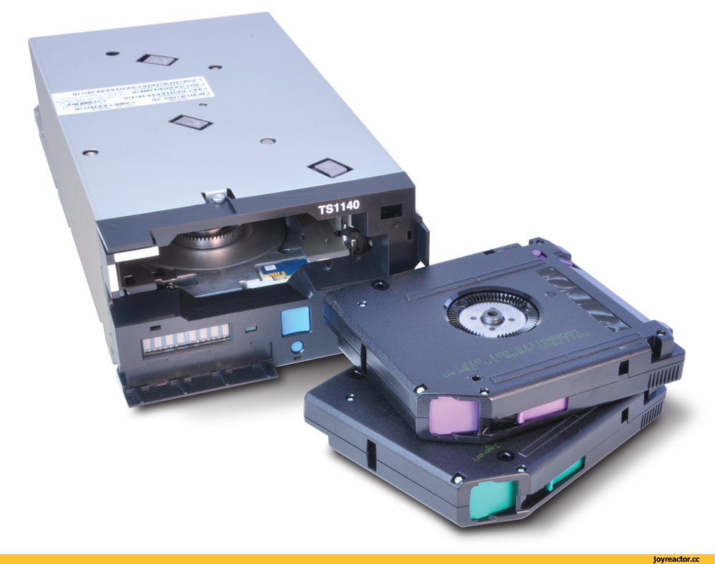
Накопители на магнитной ленте (стримеры)
Стри́мер (от англ. streamer), также ле́нточный накопи́тель — запоминающее устройство на принципе магнитной записи на ленточном носителе, с последовательным доступом к данным, по принципу действия аналогичен бытовому магнитофону.
Основное назначение: запись и воспроизведение информации, архивация и резервное копирование данных.

Slide 42
СРС
Современные внешние накопители данных

Slide 44
Клавиатура
Клавишное устройство управления персональным компьютером. Служит для ввода алфавитно-цифровых (знаковых) данных, а также команд управления

Slide 45
Принцип действия клавиатуры

Slide 46
Раскладка клавиатуры Шоулза

Slide 47
Раскладка клавиатуры Дворак

Slide 48
Раскладка клавиатуры Colemak

Slide 49
Раскладка клавиатуры Шоулза

Slide 50
Мышь
Устройство управления манипулятор-ного типа

Slide 51
Регулируемые параметры мыши
Чувствительность
Функции левой и правой кнопок
Чувствительность к двойному нажатию

Slide 52
Видеокарта (видеоадаптер) и видеоускорение

Slide 53
Стандарты видеоадатеров:
MDA (Монохромный)
CGA (4 цвета)
EGA (16 цветов)
VGA (256 цветов)
SVGA (до 16,7 млн цветов с возможностью произвольного выбора разрешения экрана из стандартных значений)

Slide 54
Разрешение экрана 1280х1024 (прикладные и развлекательные программы) 1024х768 (работа с текстом и в интернет)

Slide 55
Цветовое разрешение (глубина цвета)
Р – необходимый объем памяти видеоадаптера;
m – горизонтальное разрешение экрана (точек);
n – вертикальное разрешение экрана (точек);
b – разрядность кодирования цвета (бит).

Slide 56
Типы видеоускорителей: 1. ускорители плоской графики (2D); 2. ускорители трехмерной графики (3D)

Slide 57
Видеотерминал (монитор)
Монитор – устройство визуального представления данных

Slide 58
Основные потребительские параметры монитора
Тип
Размер
Максимальная частота регенрации
Класс защиты

Slide 59
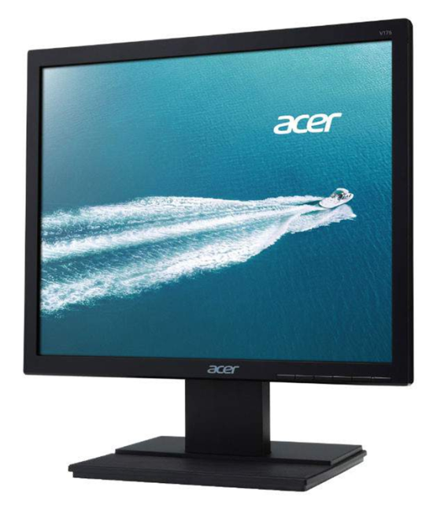
ЭЛТ-монитор (электронно-лучевой трубки)
ЖК-монитор (плоские жидкокристаллические)

Slide 60
Принтеры
Печатающие устройства, позволяющие получать копии материалов на бумаге или прозрачном носителе.
Различают:
Матричные,
Лазерные,
Светодиодные,
Струйные.

Slide 61
Матричные принтеры

Slide 62
Принцип работы матричного принтера

Slide 63
Лазерные принтеры

Slide 64
Принцип работы лазерного принтера

Slide 65
Основные параметры лазерных принтеров:
разрешающая способность, dpi(dots per inch – точек на дюйм);
производительность (страниц в минуту);
формат используемой бумаги;
объем собственной оперативной памяти.

Slide 66
Светодиодные принтеры

Slide 67
Струйные принтеры

Slide 68
Принцип работы струйного принтера

Slide 69
Характеристики и конструкция IBM-совместимого персонального компьютера
1. Материнская плата
2. Слоты расширения (шинные интерфейсы материнской платы)
3. Оперативная память
4. Процессор
5. Микросхема ПЗУ и система BIOS
6. Энергонезависимая память CMOS
7. Функции микропроцессорного комплекта (чипсета)
8. Звуковая карта

Slide 70
Материнская плата
Основная плата ПК.
На ней размещаются:
Процессор
Чипсет
Шины
ПЗУ
Разъемы (слоты)

Slide 71
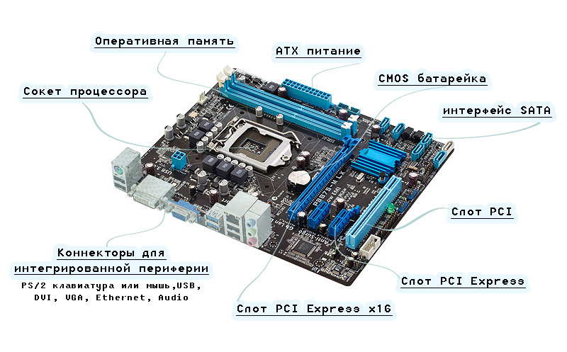
Слоты расширения (шинные интерфейсы материнской платы)
Связь между всеми собственными и подключаемыми устройствами
материнской платы выполняют ее шины и логические устройства, размещенные
в микросхемах микропроцессорного комплекта (чипсета).

Slide 72
Промышленный стандарт ISA (Industry Standard Architecture).
1 - 8-разрядный слотами
2 - 16-разрядный слотами.

Slide 73
Расширение стандарта ISA стандарт EISA (Extended ISA)

Slide 74
Локальная шина стандарта VESA (VESA Local Bus)

Slide 75
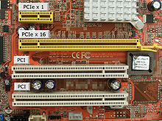
Интерфейс PCI (Peripheral Component Interconnect – стандарт подключения внешних компонентов)
Для связи с основной шиной компьютера (ISA/EISA) используются
специальные интерфейсные преобразователи – мосты PCI (PCI Bridge). В
современных компьютерах функции моста PCI выполняют микросхемы микропроцессорного
комплекта (чипсета).
Режим plug-and-play

Slide 76
FSB - для связи процессора и памяти, начиная с процессора Intel Pentium Pro, используется специальная шина, получившая название Front Side Bus (FSB)

Slide 77
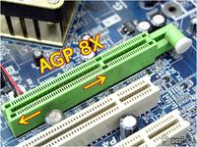
AGP - отдельная шина для видеоадаптеров, получившая название AGP (Advanced Graphic Port – усовершенствованный графический порт).

Slide 78
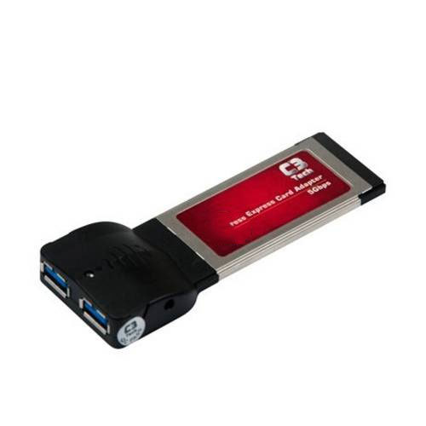
PCMCIA (Personal Computer Memory Card International Association – стандарт международной ассоциации производителей плат памяти для персональных компьютеров).

Slide 79
USB (Universal Serial Bus – универсальная последовательная магистраль)

Slide 80
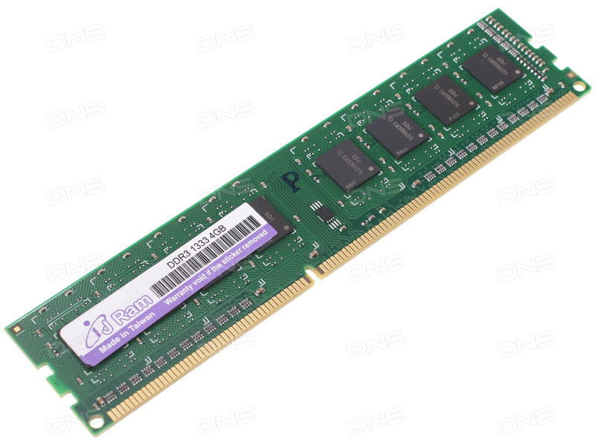
Оперативная память
(оперативное запоминающее устройство, ОЗУ) – набор микросхем, предназначенных для временного хранения данных, когда компьютер включен.

Slide 81
Ячейки динамической памяти (DRAM)

Slide 82
Ячейки статической памяти (SRAM)

Slide 83
Модули оперативной памяти
однорядные (SIMM-модули)
двухрядные (DIMM-модули)
Объемы 4, 8, 16, 32 Мбайт
Объемы 16, 32, 64, 128 Мбайт
Время доступа 50-70 нс
Время доступа 7-10 нс

Slide 84
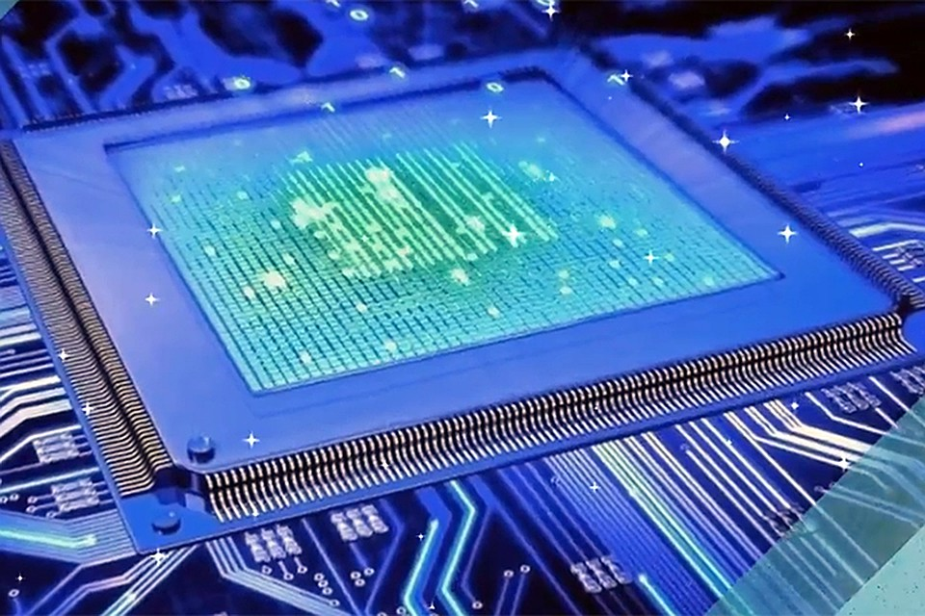
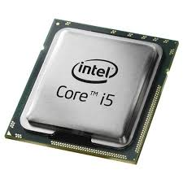
Процессор
основная микросхема, выполняющая большинство математических и логических операций.

Slide 85
С остальными устройствами компьютера, и в первую очередь с оперативной памятью, процессор связан несколькими группами проводников, называемых шинами.
шина данных
адресная шина
командная шина.

Slide 86
Система команд процессора
Процессоры с расширенной системой команд – CISC-процессорами (Complex Instruction Set Computing);
Процессоры с сокращенной системой команд (RISC – Reduced Instruction Set Computing)
универсальных вычислительных системах
специализированных вычислительных системах или устройствах, ориентированных на выполнение единообразных операций.

Slide 87
Основные параметры процессоров
рабочее напряжение,
разрядность,
рабочая тактовая частота,
коэффициент внутреннего умножения тактовой частоты,
размер кэш-памяти.

Slide 88
Микросхема ПЗУ и система BIOS

Slide 89
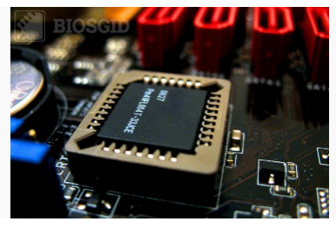
Энергонезависимая память CMOS

Slide 90
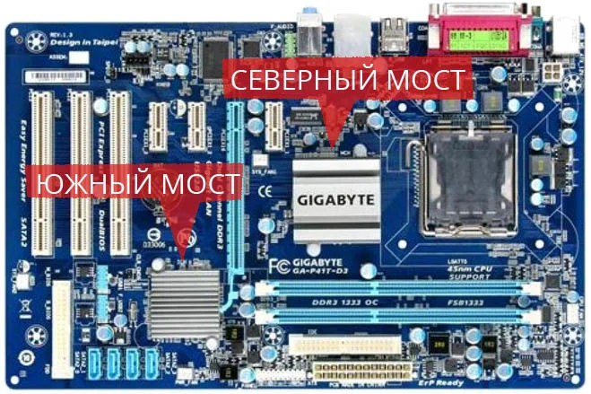
Функции микропроцессорного комплекта (чипсета)
«Северный мост» обычно управляет взаимосвязью процессора, оперативной памяти и порта AGP.
«Южный мост» называют также функциональным контроллером. Он выполняет функции контроллера жестких и гибких дисков, функции контроллера шины PCI, моста ISA– PCI, контроллера клавиатуры, мыши, шины USB и т. п.

Slide 91
Звуковая карта

